Slide 1



Slide 2

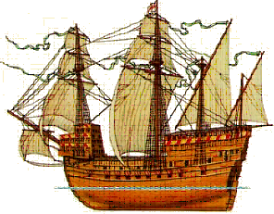
(3,5)
(1,4)
(2,3)
(6,1)

Slide 3


(3,3)
(4,1)
(7,4)
(8,3)

Slide 4
(4,4) (1,5) (2,3) (2,4) (5,3) (1,5) (7,4) (7,3) (5,4) (2,4) (7,4) (5,3)
А
Б
В
Г
Д
Е
Ж
З
И
Й
К
Л
М
Н
О
П
Р
С
Т
У
Ф
Х
Ц
Ч
Ш
Щ
Ы
Ь
Э
Ю
Я

